Slide 1

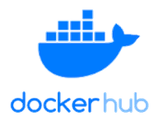
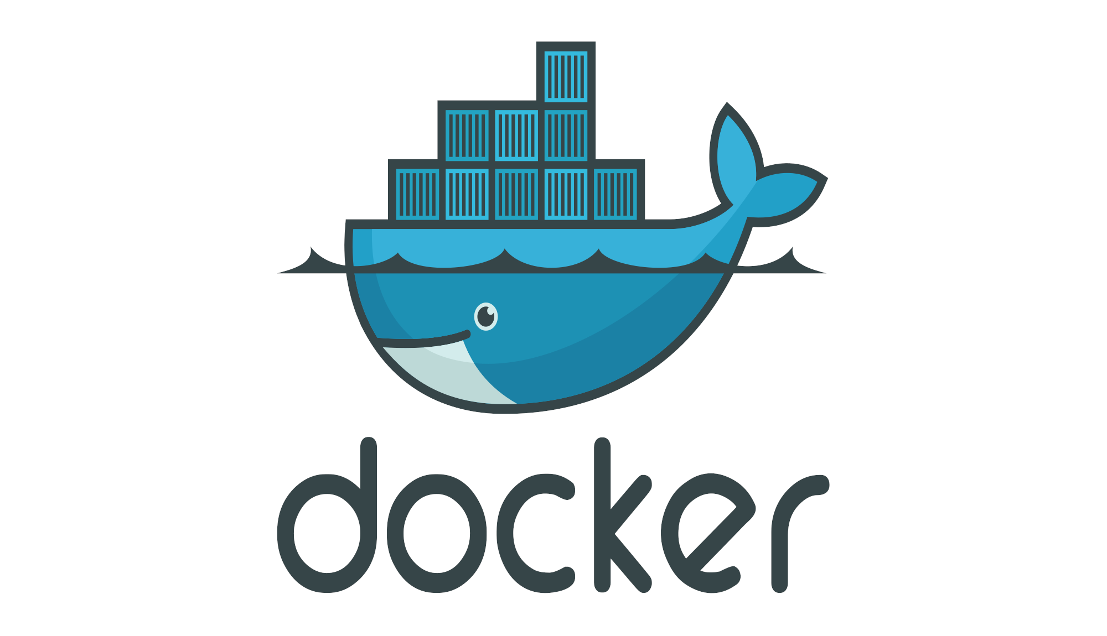
1
Docker 개념도
Docker 의 개념
소프트웨어 개발과 배포를 위한 플랫폼으로, 컨테이너라는 기술을 사용하여 응용 프로그램을 포장하고 실행
Docker 구성 요소
도커 파일(Dockerfile) : 도커 이미지를 빌드하기 위한 스크립트입니다. 응용 프로그램과 그 의존성을 포함하는 이미지를 어떻게 구축할지 지정합니다.
이미지(Image) : 응용 프로그램을 실행하는 데 필요한 모든 것을 포함하는 경량, 독립적, 실행 가능한 소프트웨어 패키지입니다.
레지스트리(Registry) : 도커 이미지를 저장하고 공유하는 서비스입니다. (ex : Docker Hub)
컨테이너(Container) : 도커 컨테이너는 이미지의 실행 인스턴스입니다. 컨테이너는 격리된 환경에서 실행되며, 자체 파일 시스템, 네트워킹, 독립적인 프로세스 ID 공간을 갖습니다.
볼륨(Volume) : 데이터를 저장하고 컨테이너 간에 데이터를 공유하기 위한 방법입니다. 컨테이너의 볼륨은 컨테이너가 삭제되는 경우, 같이 삭제됩니다.
네트워크(Network) : 기본적으로 가상 네트워크 인터페이스안에서 컨테이너 간 통신이 이루어 집니다. 다양한 네트워크 드라이버(예: bridge, overlay, host)를 통해 컨테이너가 서로 또는 외부와 통신할 수 있게 합니다.
도커 컴포즈(Docker Compose) : 여러 컨테이너로 구성된 도커 애플리케이션의 서비스, 네트워크, 볼륨 등을 정의하고 실행하기 위한 도구입니다.
Dockerfile
Registry
Build
Image
Pull
Run
Container
Container
Container
7

Slide 2
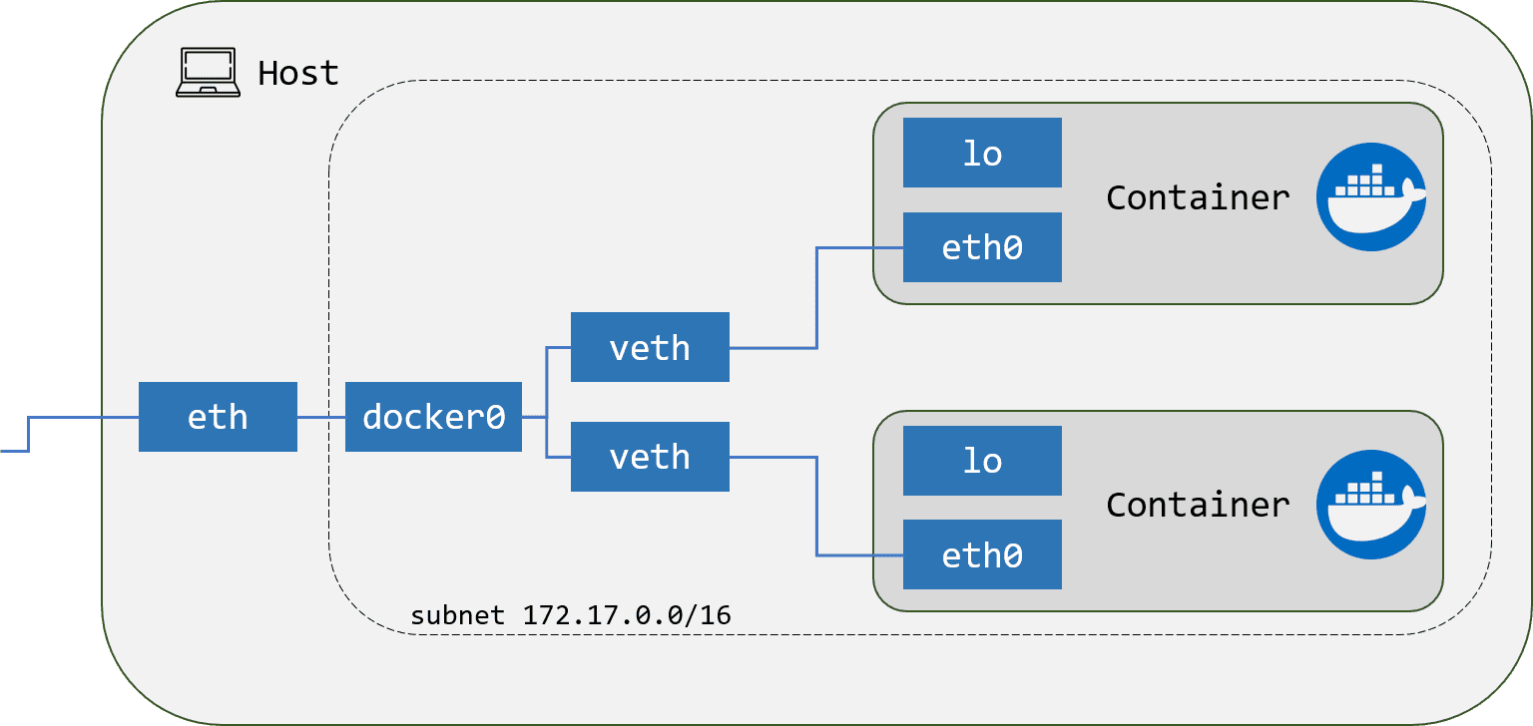
2
Docker 네트워크
공개 IP (Public IP)
인터넷 상의 다른 네트워크와 직접적으로 통신할 수 있습니다.
예를 들어, 서울시 영등포구 여의도동 192-1 같이 모두가 인식 가능한 인터넷 상의 주소를 의미합니다.
사설 IP (Private IP)
인터넷 상의 다른 네트워크와 직접적으로 통신할 수 없습니다.
동일 네트워크에서만 직접적으로 통신할 수 있습니다.
예를 들어, 동생 방, 큰 방 같이 내부에서만 인식가능한 주소를 의미합니다.
Docker 네트워크 구성
Docker 내부에 사설 네트워크가 구성됩니다.
Host 네트워크에 연결하려면 별도의 작업이 필요합니다.
7

Slide 3
3
Docker Registry
Docker hub
https://hub.docker.com/
설치 및 실행
docker pull mariadb
docker run --name mariadb-server -e MYSQL_ROOT_PASSWORD=my-secret-pw -d mariadb
docker run --name mariadb-server -p 3306:3306 -e MYSQL_ROOT_PASSWORD=my-secret-pw -d mariadb
7

Slide 4
4
Frontend Project 환경 세팅
필수 설치 요소
NodeJs (https://nodejs.org/en)
VSCode (Prettier plugin)
프로젝트 세팅 (Package.json)
git clone [Repository URL]
npm Install
프로젝트 실행
npm start
Docker 세팅 (Package.json)
npm run build:prod
npm run docker:build
npm run docker:run
7

Slide 5
5
Backend 환경 세팅
필수 설치 요소
Intellij
프로젝트 세팅
Gradle build
Docker 세팅
docker build --build-arg PROFILE=local -t osts-api:latest . -f osts-api/Dockerfile
docker run -it -p 8080:8080 osts-api
7

